Slide 1
71.12 Estructura de las Organizaciones
Presentación del Trabajo Práctico
Corrector: Ing. Norberto Barmack
Grupo: B1

Slide 2
Empresa elegida
Imagen y Comunicación S.A.
Grupo B1

Slide 3
Imagen y Comunicación
Rubro: Metalúrgica.
Contrato de exclusividad con Nike.
45 Personas.
Poco estructurada.

Slide 4
Historia
Fundada en 1992
Unica empresa que provee todo el mobiliario de Nike.

Slide 5
Organización
Poca estructuración
Cargos por antigüedad
Comunicación informal
No hay estandarización.

Slide 6
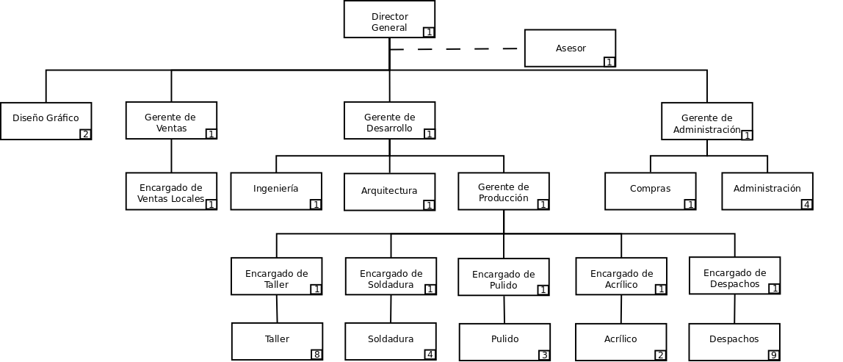
Organigrama Representativo

Slide 7
F.O.D.A.
No hay formalización de actividades
La dirección no comunica las proyecciones de la empresa
Vínculos informales con los clientes
Limitaciones físicas
Nuevo negocio, producción gráfica.
Renuncias del personal por falta de compromiso y/o autonomía.
Promover el compromiso y valores de la empresa a los empleados
Establecer su identidad institucional y darla a conocer a sus públicos.
Vender nuevamente a Brasil y México.
Cambio de proveedor por parte de Nike.
Brasil como potencial competidor.
Fortalezas
Oportunidades
Amenazas
Debilidades
Antigüedad del Contrato.
Satisfacción de Estándares
Innovación y crecimiento permanente
Exclusividad y confianza con Nike
Grupo B1

Slide 8
Hipótesis Planteada
Imagen y Comunicación debido a la calidad demostrada hasta la fecha recibe una propuesta de la casa matriz de Nike a los efectos de ocuparse de todo lo relacionado con Imagen y Comunicación en Argentina en la instalación de 200 locales de 2500 m² cada uno en diferentes provincias del país. ¿Cómo adecuaría la estructura de la empresa para atender esta solicitud a lo largo de 5 años? Siendo que los diseños de los productos deben ser novedosos.

Slide 9
Algunos de sus
Productos

Slide 10
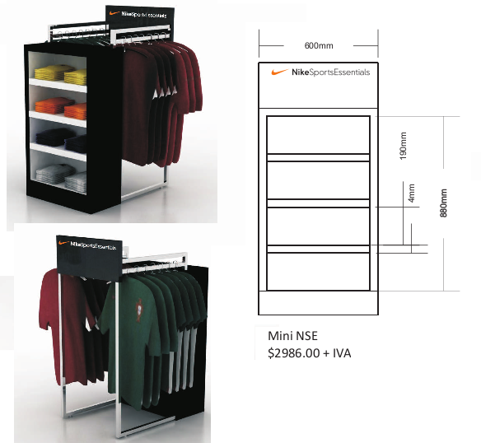

Slide 11
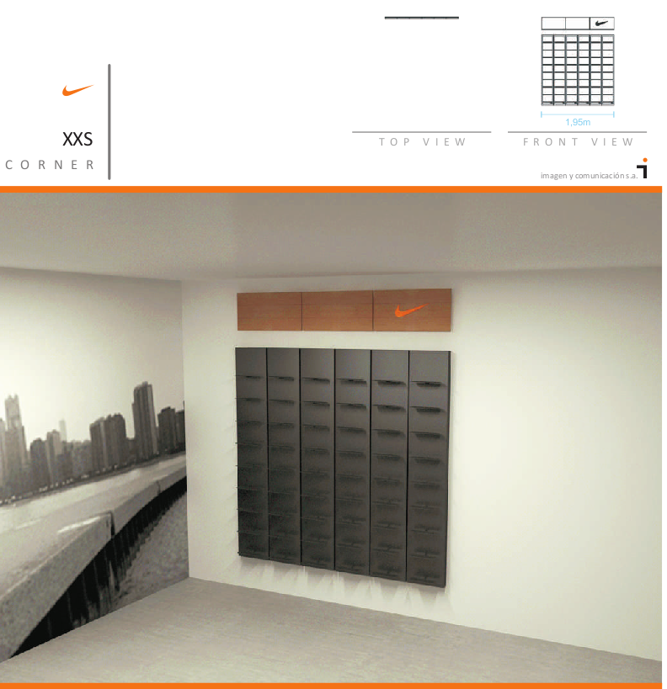

Slide 12
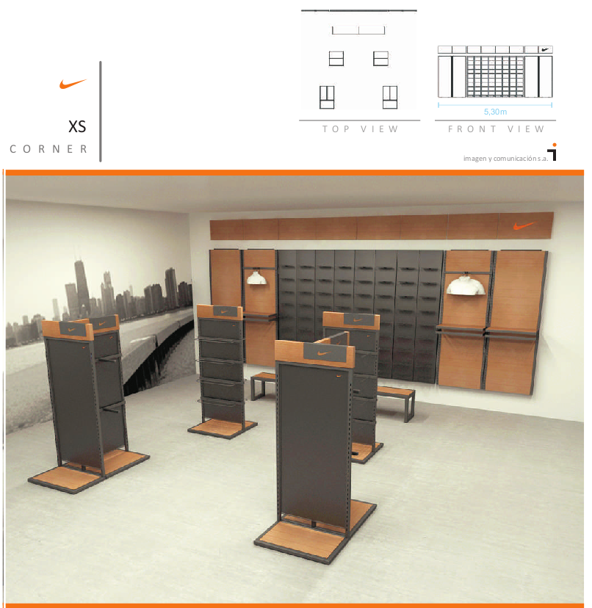

Slide 13
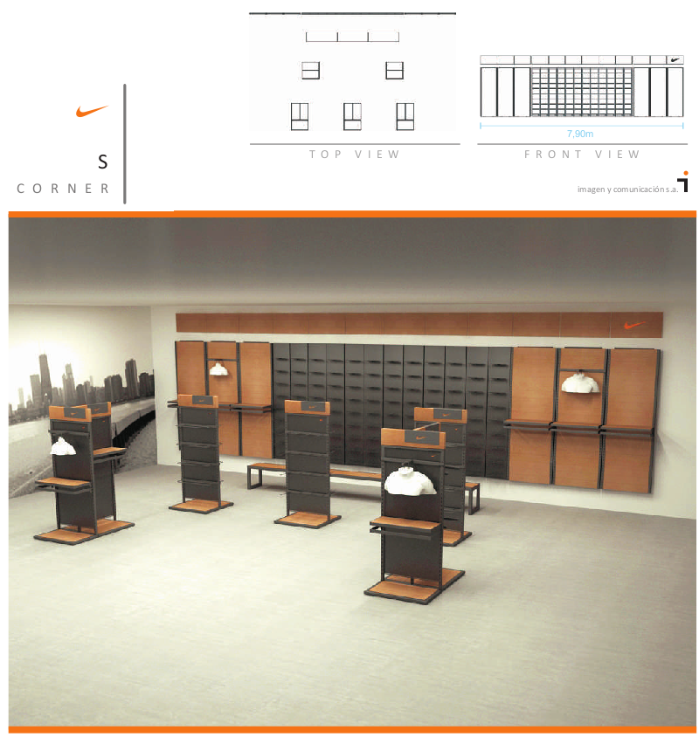

Slide 14
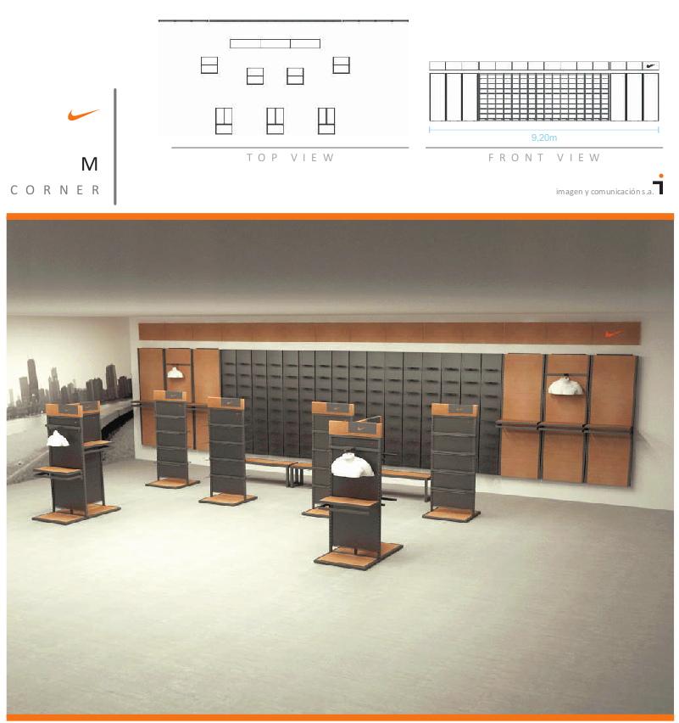

Slide 15
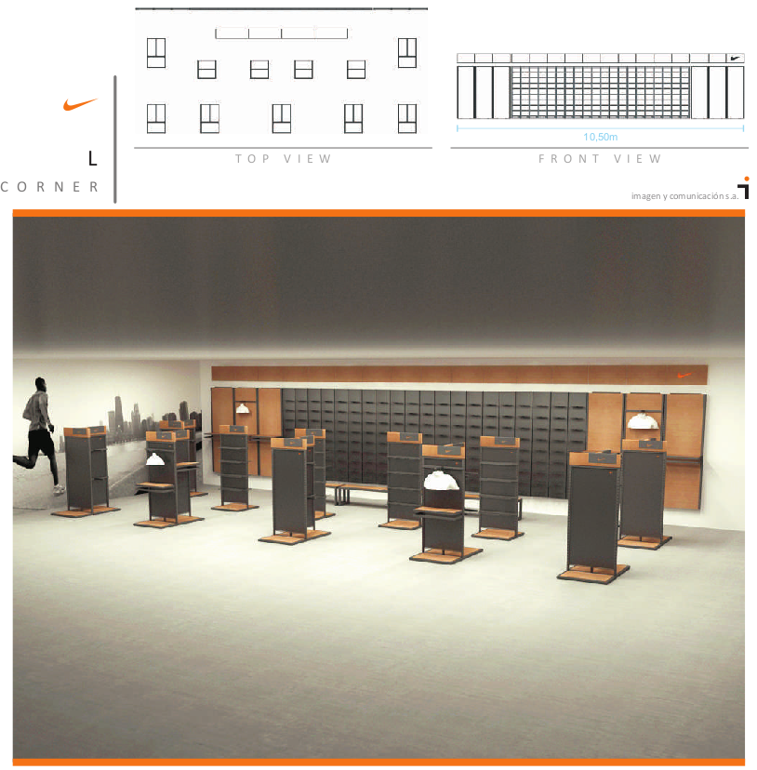

Slide 16
